Slide 1
CHÀO MỪNG CÁC EM HỌC SINH TIN HỌC LỚP 4
Bài 4: Các thao tác với tệp

Slide 2
Mục tiêu
Thực hiện các thao tác sao chép, đổi tên xóa tệp

Slide 3



KIỂM TRA BÀI CŨ
Em hãy cho biết phần tên và phần mở rộng của tệp “hinhanh.png”?
hinhanh.png
Phần tên
Phần mở rộng

Slide 4
A.HOẠT ĐỘNG CƠ BẢN
1. ĐỔI TÊN TỆP
Bước 1: Nháy phải chuột vào tệp cần đổi tên, chọn Rename
Bước 2: Gõ tên mới cho tệp
Bước 3: Nhấn Enter
Chú Ý:Không được dùng các ký hiệu sau trong tệp /,\,:,?,”<>.Tên tệp không quá 225 ký tự.
-Nếu đổi tên tệp giống tệp có sẵn(có cùng phần tên và phần mở rộng) trong cùng thư mục,máy tính sẽ hiển thị cửa sổ cảnh báo việc đặt trùng tên.Em có thể chọn Yes đồng ý hoặc No để hủy bỏ việc đặt tên
B.Khởi động word soạn thảo lưu tên bài là Bài soạn.Tên bài nằm trong thư mục HỌC TẬP

Slide 5
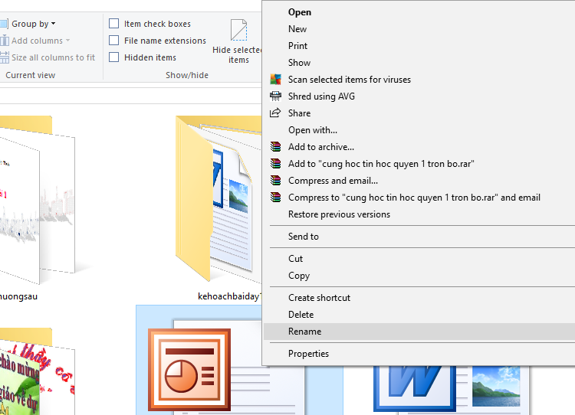
A.HOẠT ĐỘNG CƠ BẢN

Slide 6
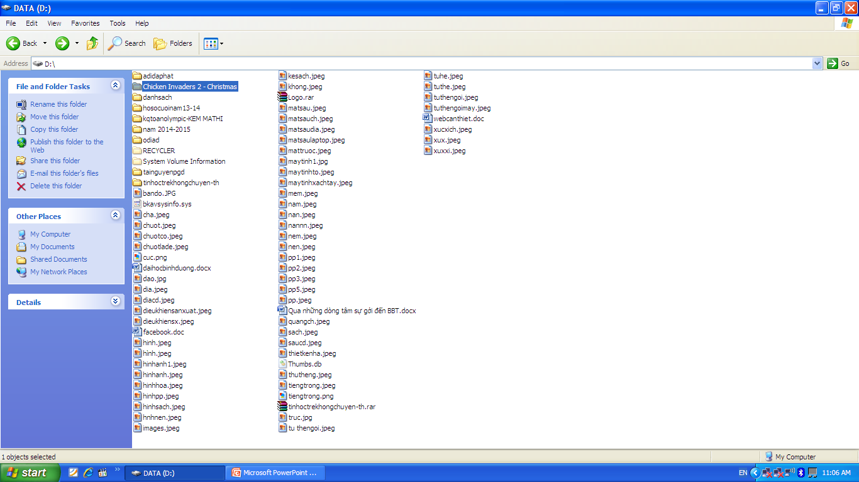
A. HOẠT ĐỘNG CƠ BẢN
2. SAO CHÉP TỆP
Các thao tác sao chép tệp
Bước 1: Nháy phải chuột vào tệp cần sao chép, chọn Copy
Bước 2: Mở thư mục sẽ chứa, nháy phải chuột, chọn Paste

Slide 7
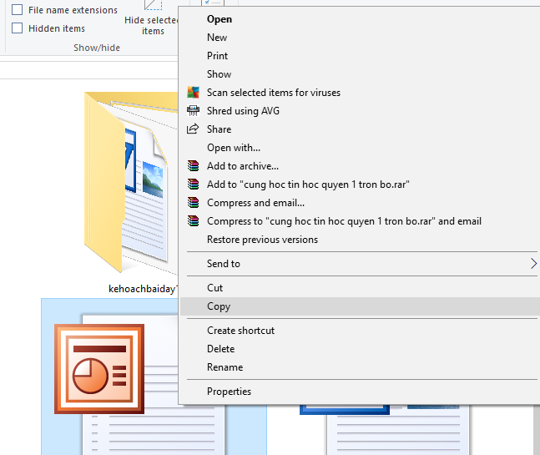
A. HOẠT ĐỘNG CƠ BẢN

Slide 8
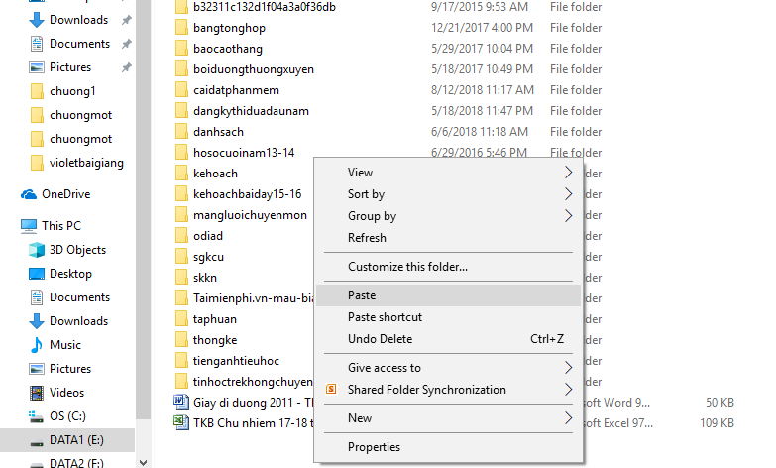
A. HOẠT ĐỘNG CƠ BẢN

Slide 9
A. HOẠT ĐỘNG CƠ BẢN
3. XÓA TỆP
Các thao tác xóa tệp:
Bước 1: Nháy phải chuột vào tệp cần xóa, chọn Delete
Bước 2: Chọn Yes vào cửa sổ vừa xuất hiện/ Nhấn Enter

Slide 10
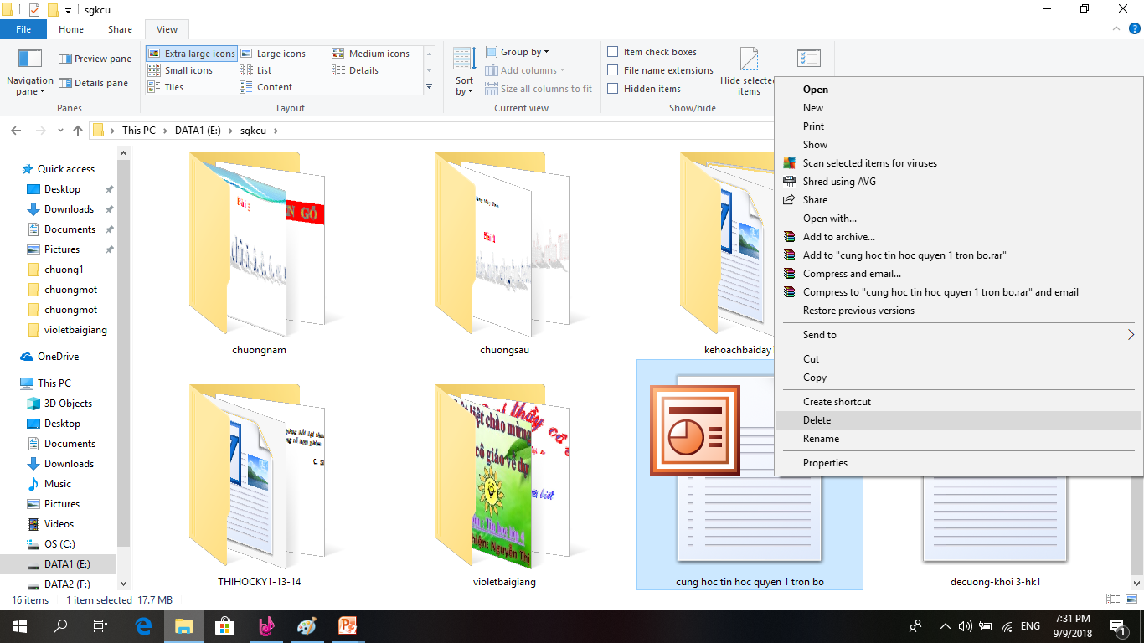
A. HOẠT ĐỘNG CƠ BẢN

Slide 11

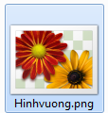

B. HOẠT ĐỘNG THỰC HÀNH
Mở thư mục HOCTAP, tạo thư mục mang tên em với các thư mục con: SOANTHAO, TRINHCHIEU, VE.
Sao chép các tệp trong thư mục HOCTAP vào các thư mục con theo gợi ý:
Biểu tượng tệp
Vào thư mục | SOANTHAO | VE | TRINHCHIEU

Slide 12
B. HOẠT ĐỘNG THỰC HÀNH
3. Đổi tên các tệp trong các thư mục: SOANTHAO, VE, TRINHCHIEU theo tên do em tự đặt.

Slide 13
B. HOẠT ĐỘNG ỨNG DỤNG MỞ RỘNG
Tạo 2 tệp bai1.docx và bai2.docx trong thư mục SOANTHAO
Đổi tên bai1.docx thành bai2.docx rồi rút ra nhận xét
2. Thực hiện các thao tác sau:
A.Nháy chuột vào tệp Gioithieu.pptx trong thư mục HOCTAP, nhấn Ctrl + C. Mở thư mục TRINHCHIEU, nhấn Ctrl + V
            Nhận xét:
            Ctrl + C = copy
            Ctrl + V = Paste
=> Tên tệp có thể đặt giống nhau, khi đó máy tính tự động đánh số cho các thư mục cùng tên

Slide 14
EM CẦN GHI NHỚ
Thư mục có thể chứa tệp và các thư mục con khác
Chúng ta có thể thực hiện sao chép (Copy) tệp từ thư mục này sang thư mục khác, đổi tên (Rename), hoặc xóa (Delete) tệp tương tự như sao chép, đổi tên, xóa thư mục

